Slide 1
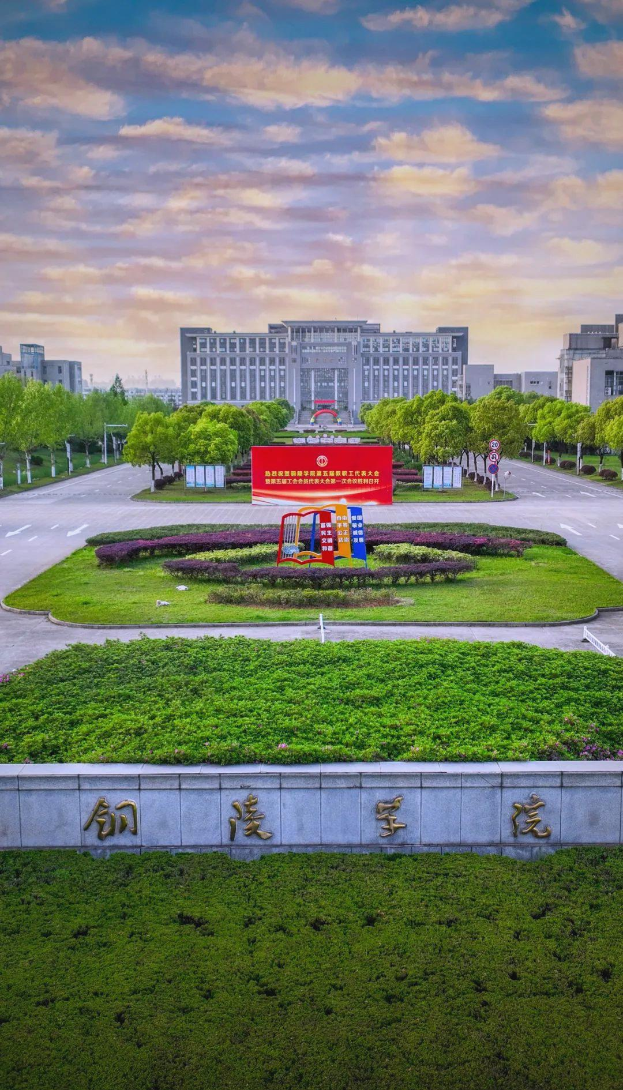

综合测评-辅导员

Slide 2

01
填写说明
02
登录方式
目录
CONTENTS
03
审阅环节介绍
04
问题解答

Slide 3
测评范围
一、本次线上综合测评周期为2025-2026学年。
二、本次综合测评任务发布名称为“2025-2026综合测评”
三、测评对象：
22级建筑（五年制）22建筑学1班，22建筑学2班。
23级-25级本科生，对口（四年制）
25级专升本（两年制）

Slide 4
测评环节
综合测评环节：
辅导员审阅——学院审阅——学工部审阅

Slide 5
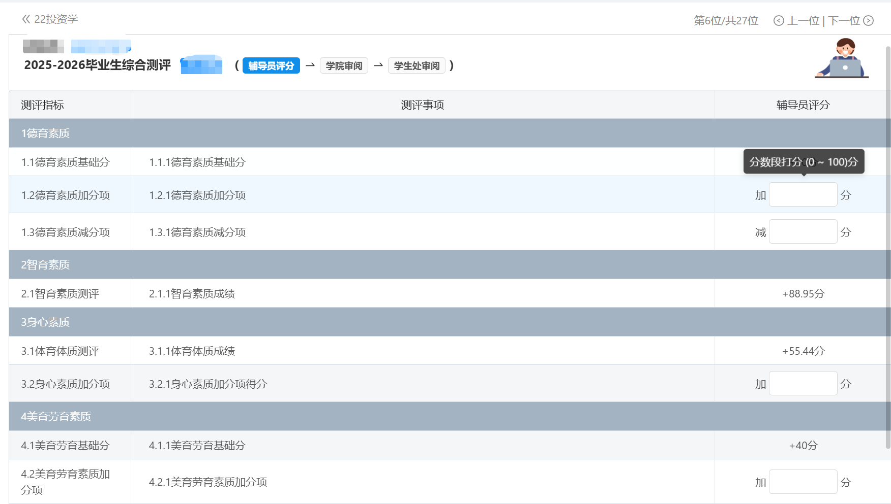
测评项

Slide 6
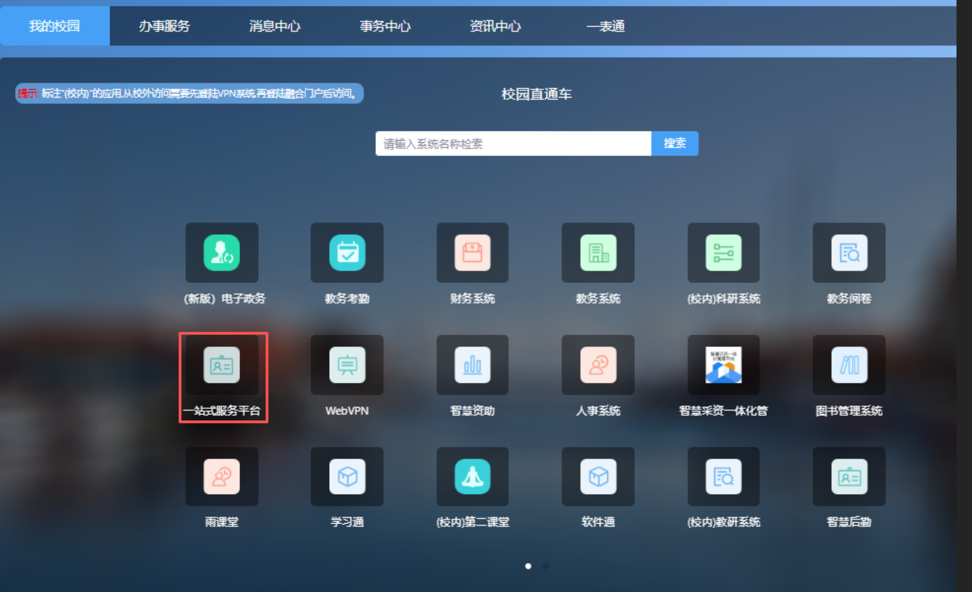
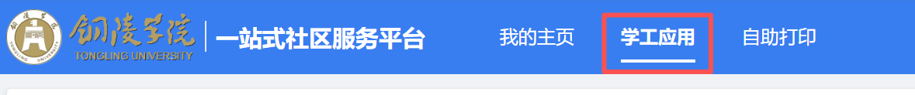
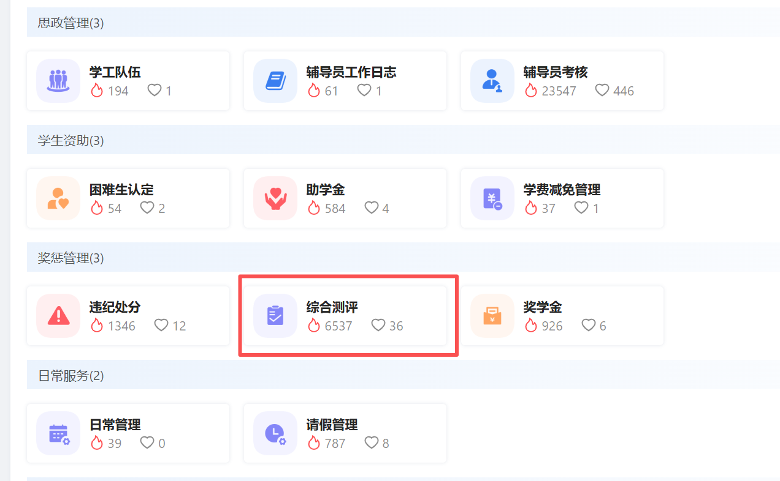
登录方式
登陆校园融合门户，点击一站式服务平台，点击学工应用，点击综合测评

Slide 7
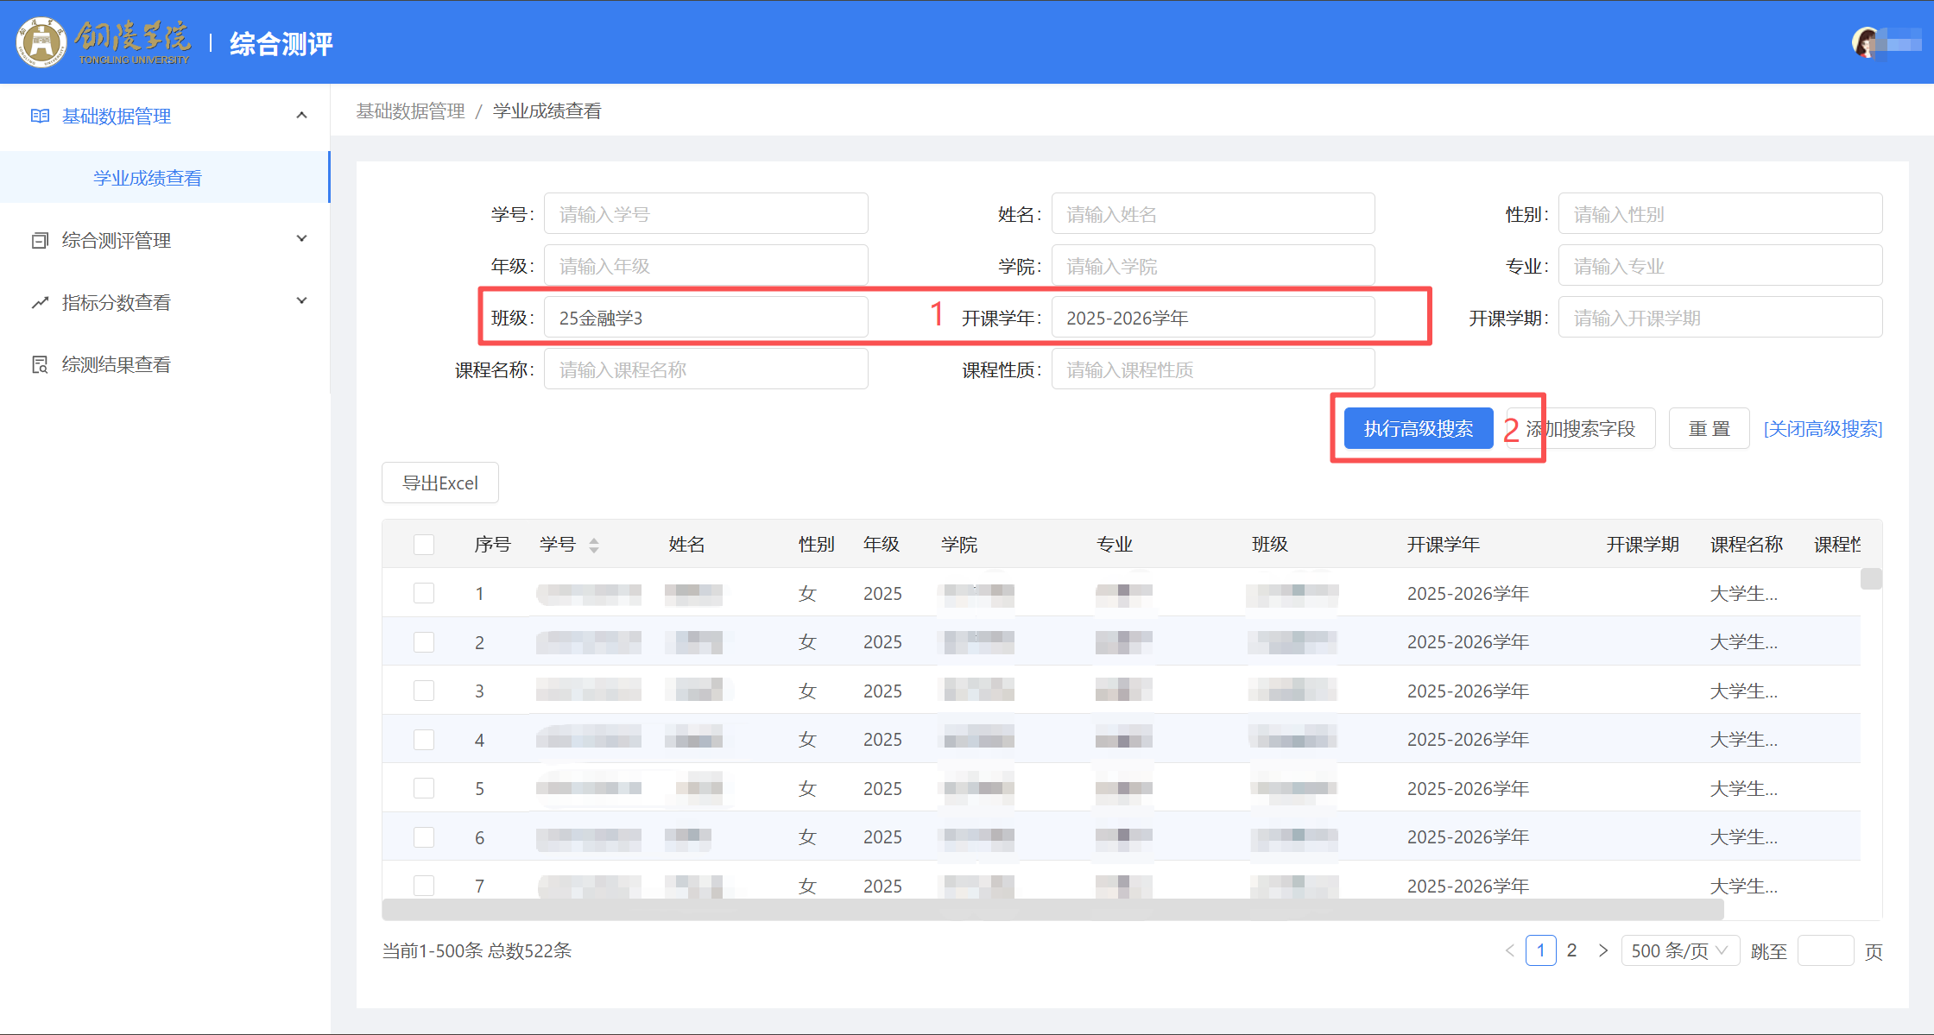
学生学业分数查看
辅导员在基础数据管理中，点击【学业成绩查看】进入。
第一步：点击点击高级搜索，输入开课学年“2025-2026学年”以及完整的班级名称；
第二步：点击【执行高级搜索】，完成！完成后可点击【导出Excel】导出，请辅导员发给班级同学核对学年课程成绩，有无错漏及时反馈！

Slide 8
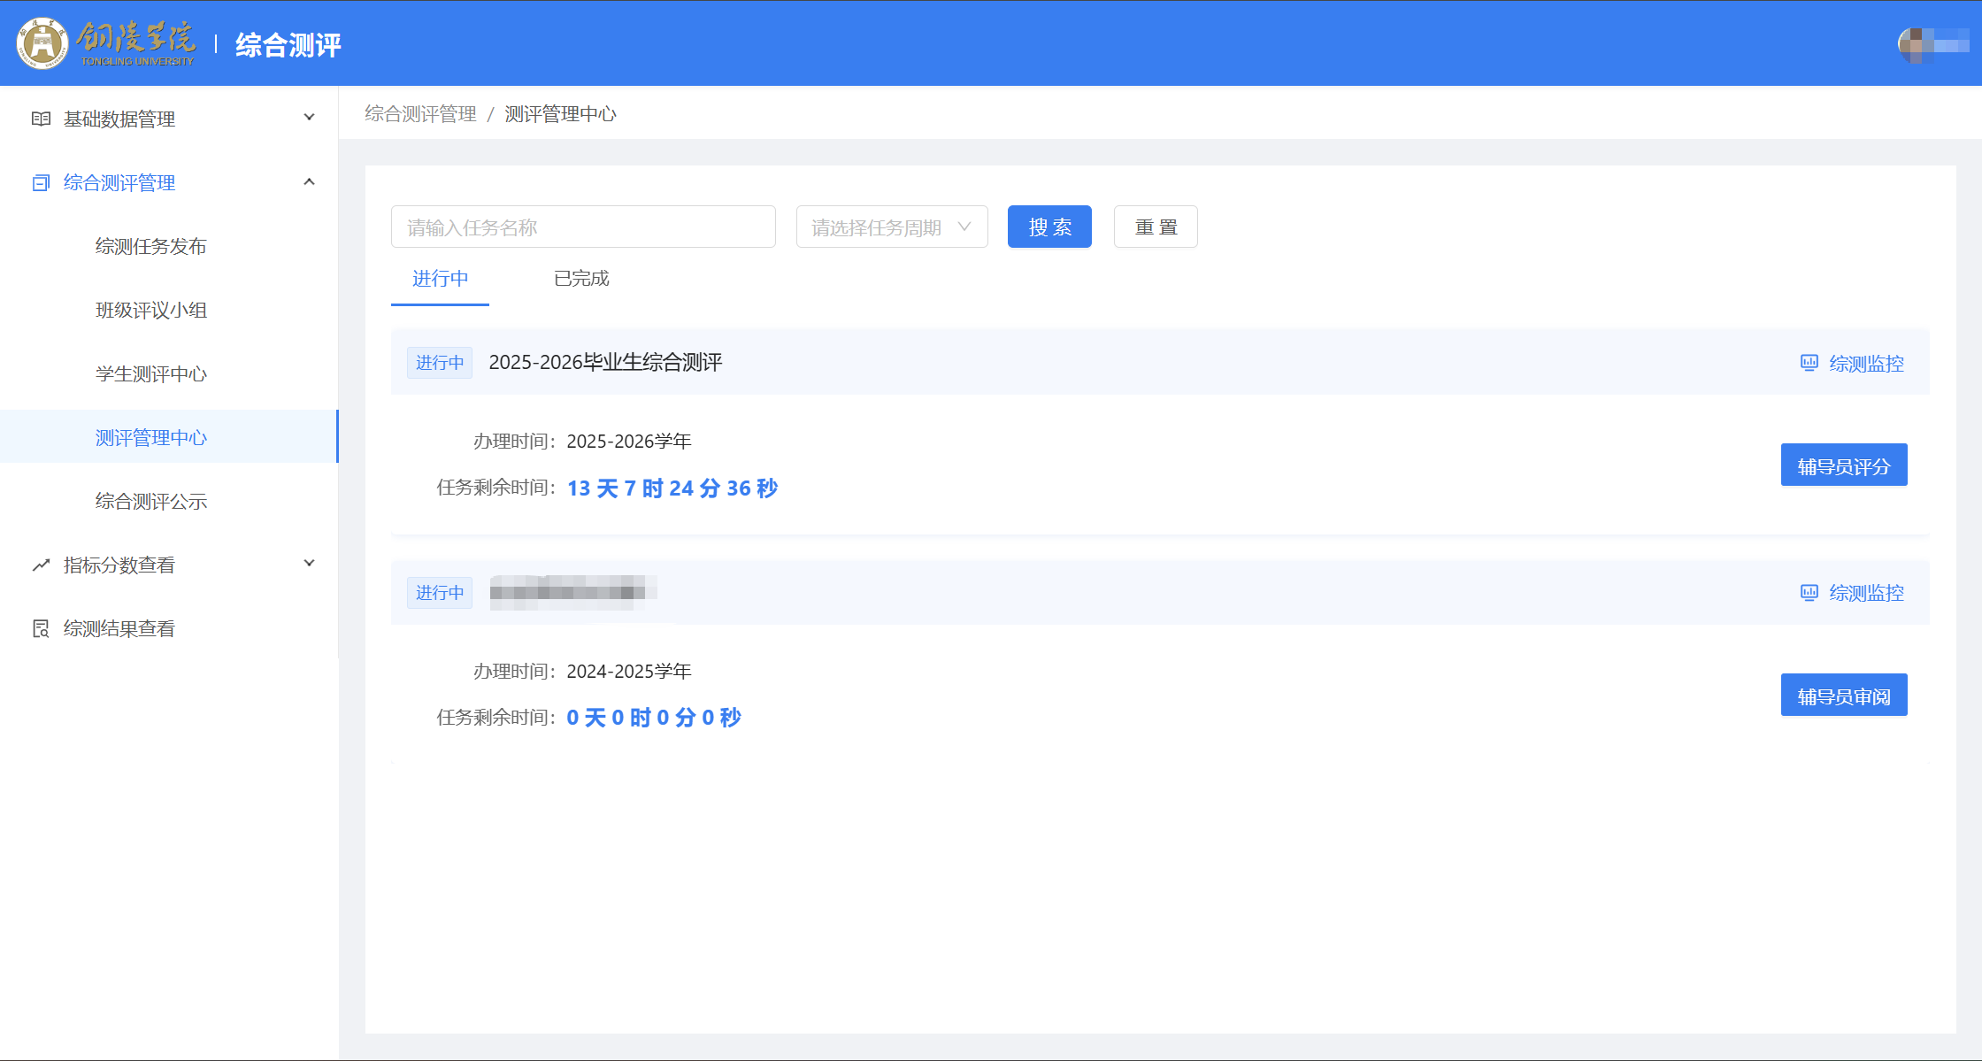
辅导员审阅环节
辅导员在测评管理中心，点击【辅导员审核】进入。

Slide 9
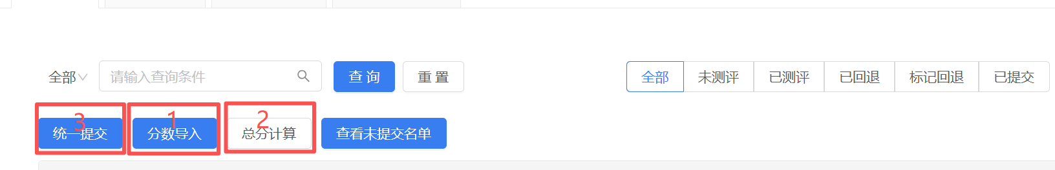
辅导员导入分数
若班级学生有加减分情况，操作步骤如下：
第一步：点击【分数导入】导入加减分
第二步：点击【总分计算】
第三步：点击【统一提交】，完成！数据提交至学院负责人。

Slide 10
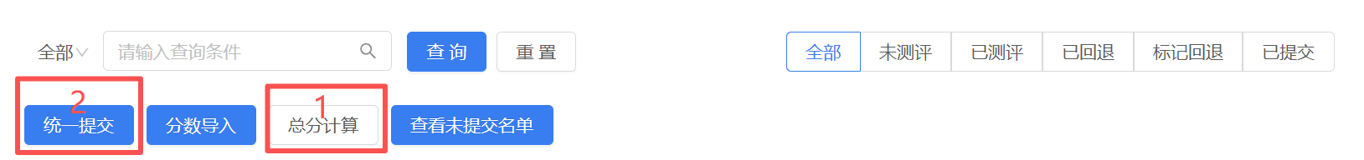
辅导员批量提交
若班级学生没有加减分，操作步骤如下：
第一步：点击【总分计算】；
第二步：点击【统一提交】，完成！

Slide 11
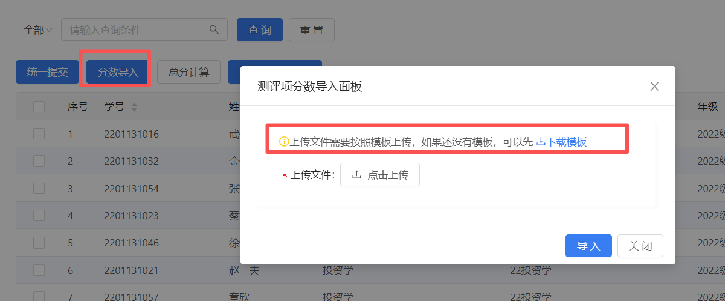
分数导入介绍
下面介绍加减分数导入操作步骤如下：
1）点击【分数导入】，下载导入模板进行数据添加。

Slide 12
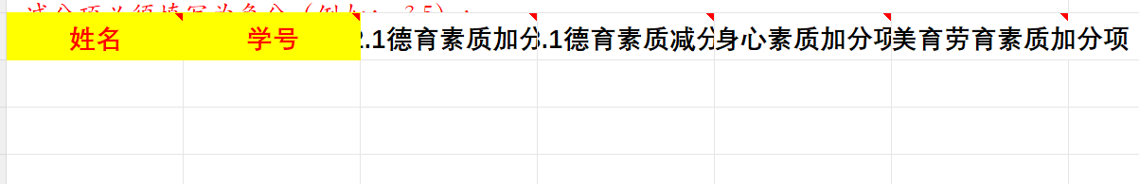
辅导员导入分数
2）编辑模板数据，姓名、学号必填，学号用文本格式
测评项分数导入提示：
1.分数必须在规定数值区间内；
加分项必须填写正分（例如：5.5）；
减分项必须填写为负分（例如：-3.5）；
2.同一学生若系统中已录入测评分数，线下导入的测评分数可能会覆盖线上已录入测评的分数；

Slide 13
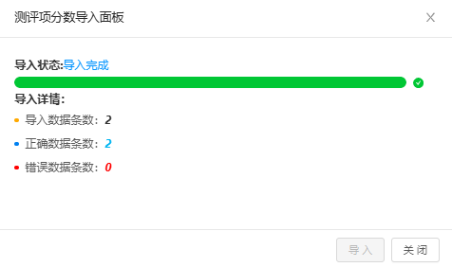
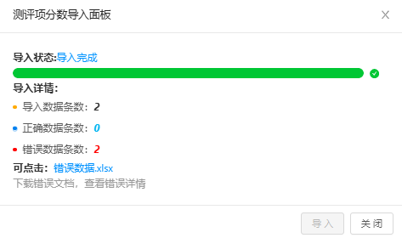
辅导员导入分数
3）数据导入。如果导入失败，系统会提供错误数据问题说明。

Slide 14
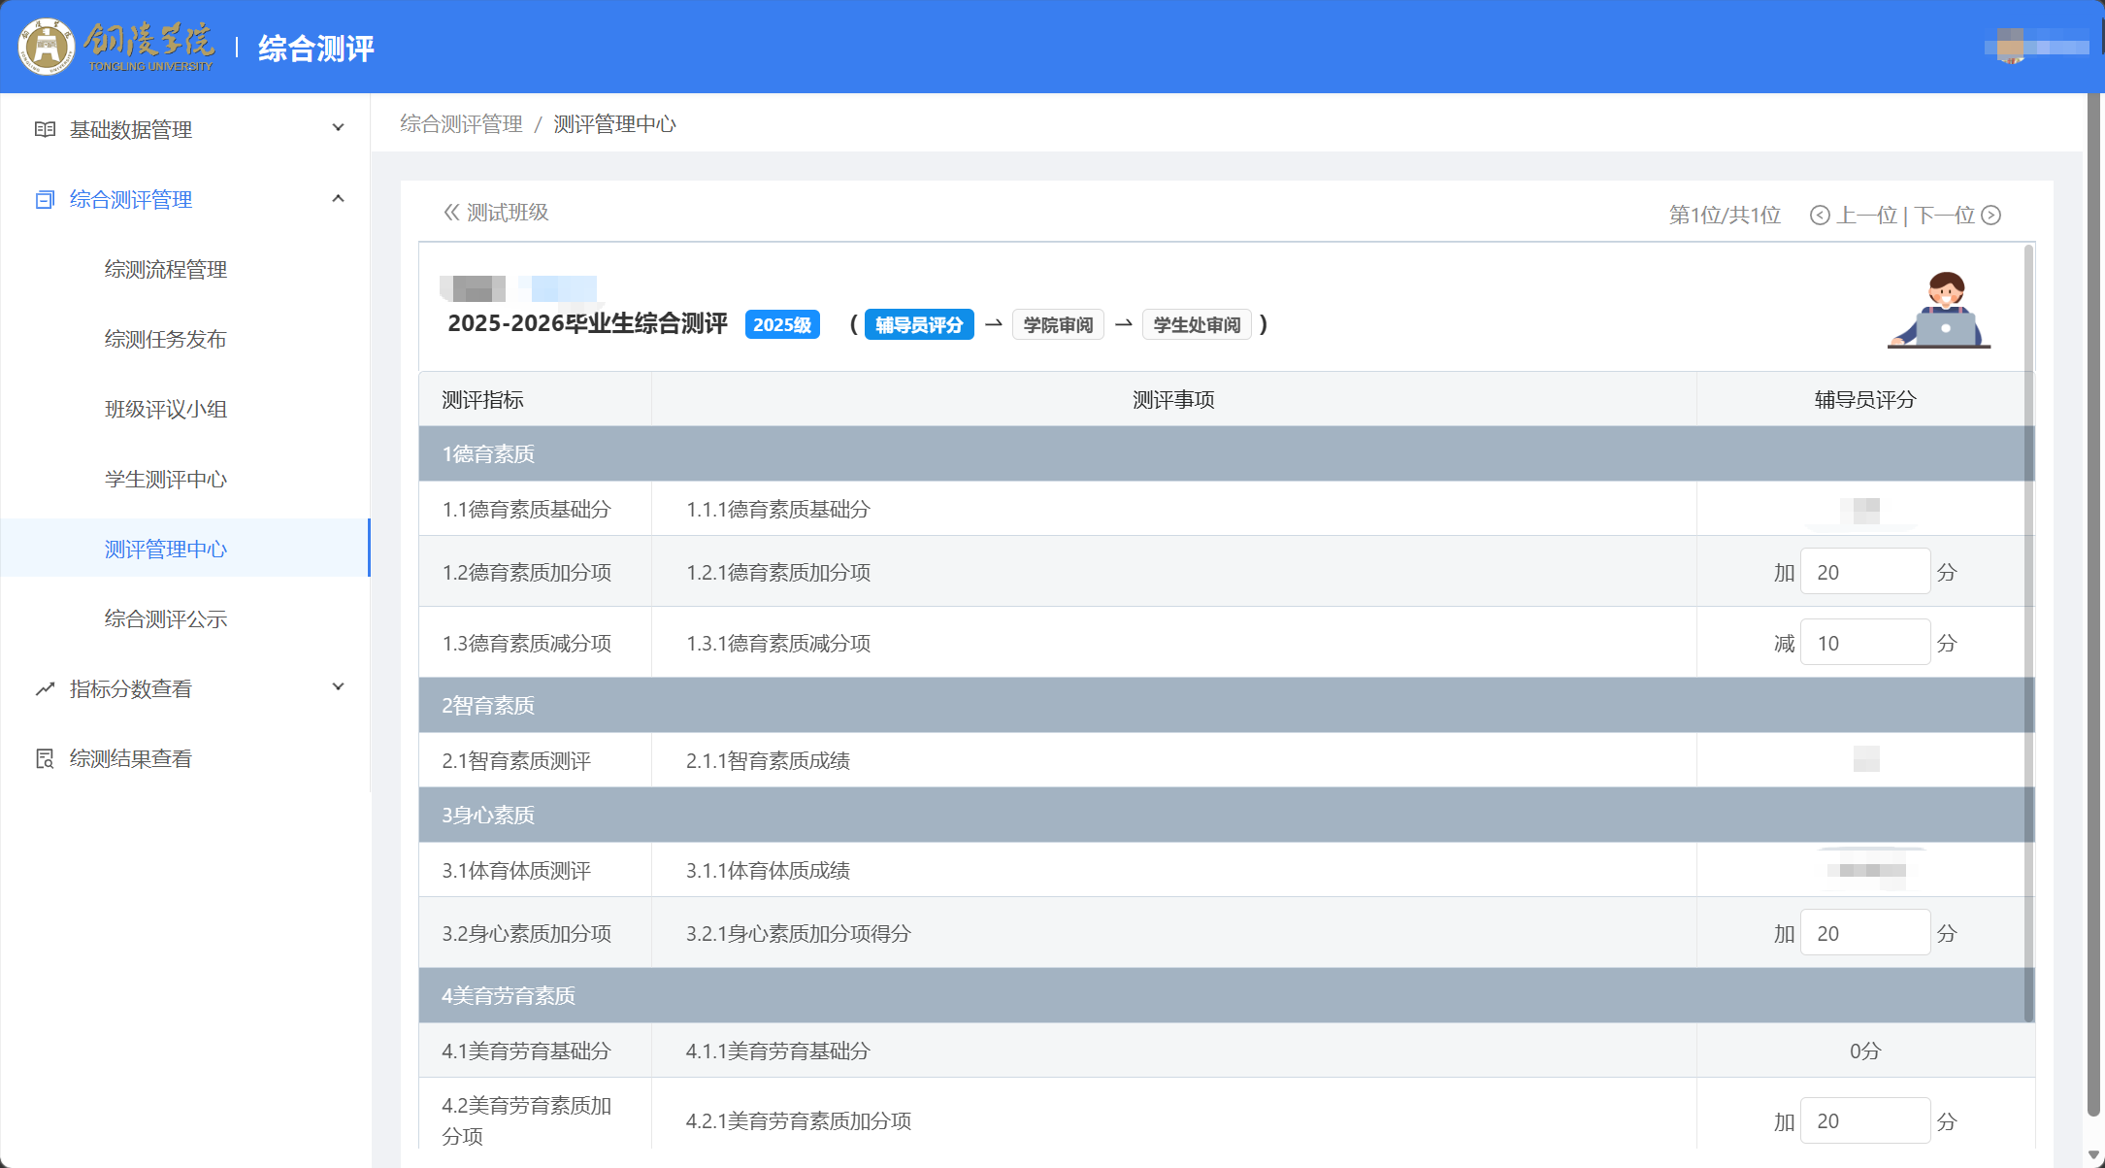
辅导员导入分数
4）数据导入查看，可点击评分查导入得分情况。导入分数必须点击【总分计算】，进行学生分数更新！

Slide 15
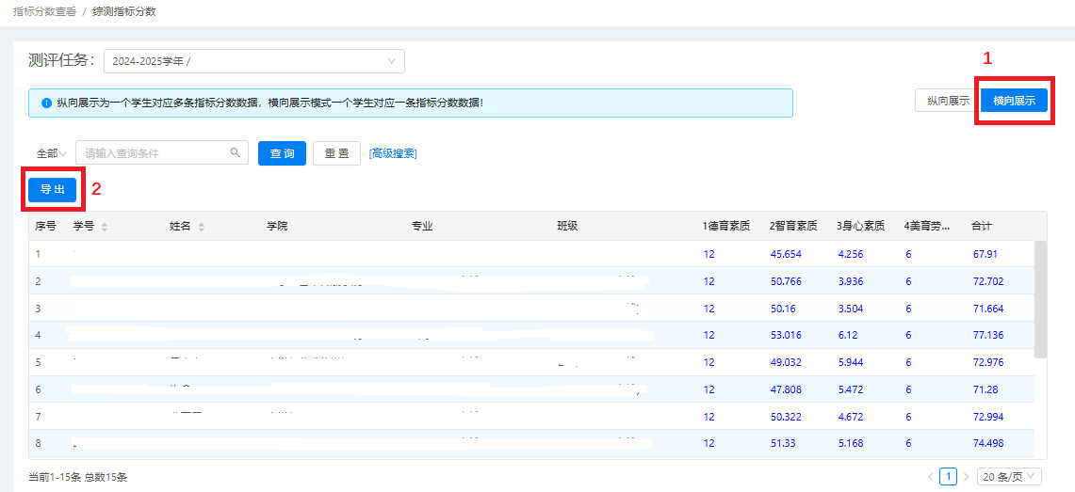
班级综测汇总报表导出
在【指标分数查看】，【综测指标分数】，【横向展示】，点击【导出】，选择班级，然后即可下载《学院学生素质综合测评统计表 》

Slide 16
常见问题：
1.系统登录提示无权限？
答：检查登录账号是否为教工号。系统以教工号为唯一识别，不是以身份证号码为登录账号。
2.系统无法正常登录，提示密码错误，怎么处理？
答：系统使用统一身份认证进行鉴权，用户登录提示密码错误，首先使用忘记密码自助找回，或者电话联系0562-5884074进行咨询。
3.误操作提交了数据怎么处理？
答：联系学院负责人进行退回操作。

